Slide 1
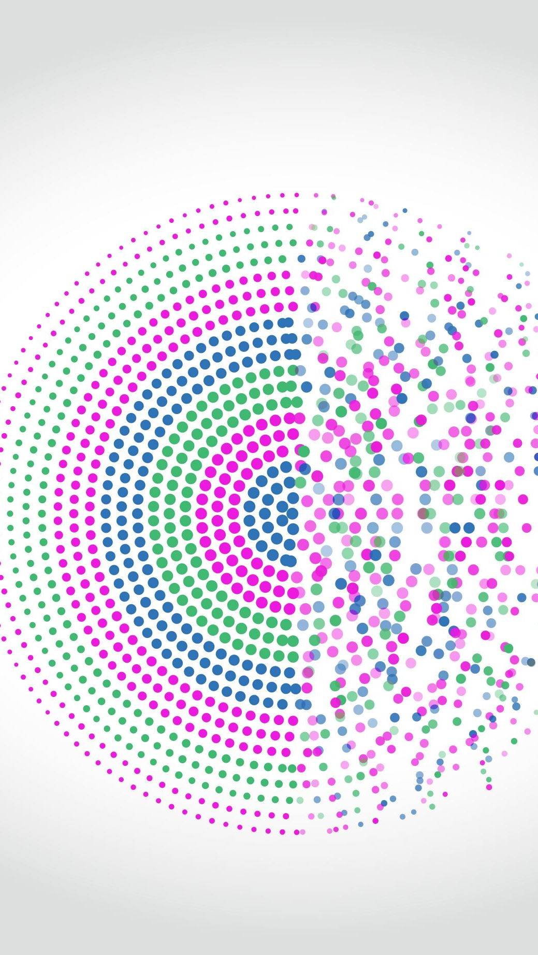
Áp dụng thuật toán A* vào bài toán 8 ô số Thuật toán Random Forest
Danh sách thành viên
Đậu Văn Hoàng – N20DCCN017
Hồ Đức Hoàng – N20DCCN018
Nguyễn Đức Huy – N20DCCN021

Slide 2
THUẬT TOÁN A*

Slide 3
Thuật toán A*
Thuật toán A* là một thuật toán tìm kiếm đường đi ngắn nhất
Tại mỗi bước, thuật toán A* lựa chọn một nút để mở rộng dựa trên công thức sau:
f(n) = g(n) + h(n)
Trong đó:
g(n): chi phí từ nút gốc đến nút hiện tại n
h(n): chi phí ước lượng từ nút hiện tại n tới đích
f(n): chi phí tổng thể ước lượng của đường đi qua nút hiện tại n đến đích

Slide 4
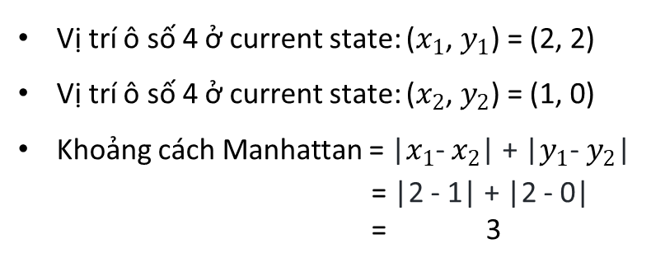
Cách tính hàm heuristic cho bài toán 8 ô số
Áp dụng cách tính khoảng cách Manhattan cho từng ô
Current state
2 | 8 | 3
1 | 6 | 5
7 | x | 4
Goal state
1 | 2 | 3
4 | x | 5
6 | 7 | 8
 | 0 | 1 | 2
0
1
2
Vị trí ô số 4 ở current state: ($x_{1}$, $y_{1}$) = (2, 2)
Vị trí ô số 4 ở current state: ($x_{2}$, $y_{2}$) = (1, 0)
Khoảng cách Manhattan = |$x_{1}$- $x_{2}$| + |$y_{1}$- $y_{2}$|
= |2 - 1| + |2 - 0|
= 3
Áp dụng cách tính Manhattan cho các ô, sau đó lấy tổng ta được giá trị của hàm heuristic cho current state h(n) = 12

Slide 5
Áp dụng thuật toán A* vào bài toán 8 ô số
Start State
End State
1 | 2 | 3
4 | 5 | 6
7 | 8 | x
A
g(x) = 0
h(x) = 4
f(x) = 4
1 | 2 | 3
4 | 5 | 6
x | 7 | 8
Priority_queue:
A
Trace:
A

Slide 6
Áp dụng thuật toán A* vào bài toán 8 ô số
Start State
End State
1 | 2 | 3
4 | 5 | 6
7 | 8 | x
A
g(x) = 0
h(x) = 4
f(x) = 4
1 | 2 | 3
4 | 5 | 6
x | 7 | 8
Priority_queue: B, C
1 | 2 | 3
4 | 5 | x
7 | 8 | 6
B
g(x) = 1
h(x) = 6
f(x) = 7
1 | 2 | 3
4 | 5 | 6
7 | x | 8
C
g(x) = 1
h(x) = 2
f(x) = 3
Trace:
A
B
C

Slide 7
Áp dụng thuật toán A* vào bài toán 8 ô số
Start State
End State
1 | 2 | 3
4 | 5 | 6
7 | 8 | x
A
g(x) = 0
h(x) = 4
f(x) = 4
1 | 2 | 3
4 | 5 | 6
x | 7 | 8
Priority_queue: B, D, E, F
1 | 2 | 3
4 | 5 | x
7 | 8 | 6
B
g(x) = 1
h(x) = 6
f(x) = 7
1 | 2 | 3
4 | 5 | 6
7 | x | 8
C
g(x) = 1
h(x) = 2
f(x) = 3
Trace:
A
B
D
C
E
1 | 2 | 3
4 | x | 6
7 | 5 | 8
D
g(x) = 2
h(x) = 4
f(x) = 6
1 | 2 | 3
4 | 5 | 6
x | 7 | 8
E
g(x) = 2
h(x) = 0
f(x) = 2
1 | 2 | 3
4 | 5 | 6
7 | 8 | x
F
g(x) = 2
h(x) = 4
f(x) = 6
F

Slide 8
Ưu và nhược của thuật toán A*
Ưu điểm | Nhược điểm
Tính hoàn chỉnh (luôn tìm thấy đáp án) | Tốn bộ nhớ để lưu các trạng thái

Slide 9

Random Forest

Slide 10
Ramdom Forest
Thuật toán học máy phổ biến được sử dụng cho bài toán hồi quy (regression) và phân loại (classification)
Phương pháp ensemble learning kết hợp các dự đoán của nhiều decision tree
Chọn ngẫu nhiên một số thuộc tính và điểm dữ liệu để xây dựng mỗi cây, giúp giảm overfitting và cải thiện độ chính xác của mô hình
Kết quả dự đoán cuối cùng được tổng hợp từ dự đoán của các cây trong rừng

Slide 11
Tính năng trong Random Forest
Decision Tree: Random Forest sử dụng nhiều decision tree để tạo ra các dự đoán
Ensemble Learning: sử dụng kỹ thuật ensemble learning (nhiều mô hình dự đoán) để kết hợp đầu ra của nhiều decision tree để tạo ra dự đoán cuối cùng
Feature Randomness: chọn ngẫu nhiên một số lượng thuộc tính từ training data để xây dựng mỗi cây trong rừng
Bagging: chọn ngẫu nhiên lại tập dữ liệu gốc với việc thay thế để mỗi cây trong rừng được huấn luyện trên một tập dữ liệu khác nhau một chút

Slide 12
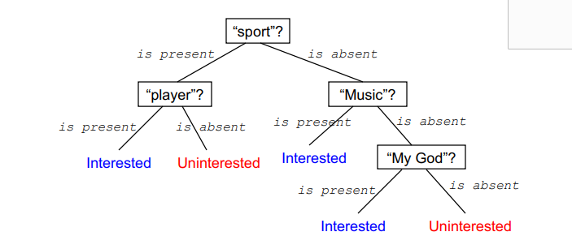
Decision Tree
Decision tree có thể được hiểu là một tập các luật của dạng: IF-THEN

Slide 13

Information gain (IG)
Information gain (IG) là phép đo để chọn ra thuộc tính cho Node N
IG của thuộc tính A trong tập S được định nghĩa như sau:

Slide 14
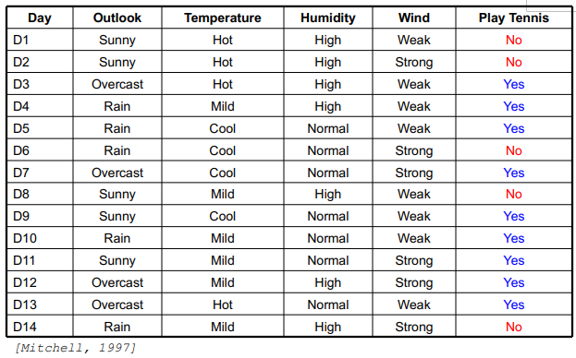
Cách sinh Decision Tree từ tập dữ liệu
Ví dụ ta có tập dữ liệu sau:

Slide 15
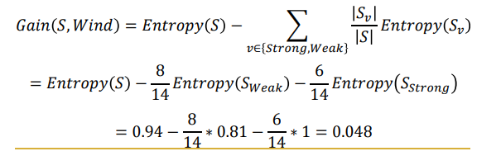
Information gain (IG)
Tìm giá trị của Gain(S, Wind)
Miền giá trị của Wind: {Strong, Weak}
S = {9 phần tử với nhãn Yes, 5 phần tử được gán nhãn No}
Sweak = {6 phần tử với nhãn Yes, 2 phần tử với nhãn No}
Sstrong = {3 phần tử với nhãn Yes, 3 phần tử với nhãn No}

Slide 16
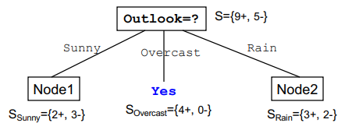
Chọn thuộc tính cho Node N
Ta tính Gain các thuộc tính theo bảng dữ liệu:
Gain(S, Outlook) = … = 0.246
Gain(S, Temperature) = … = 0.029
Gain(S, Humidity) = … = 0.151
Gain(S, Wind) = … = 0.048
Dễ dàng thấy được Gain(S, Outlook) lớn nhất nên sẽ chọn làm thuộc tính kiểm tra tại nút gốc

Slide 17
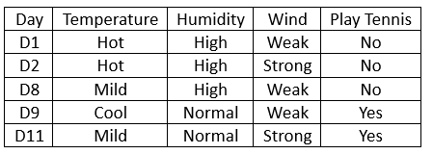
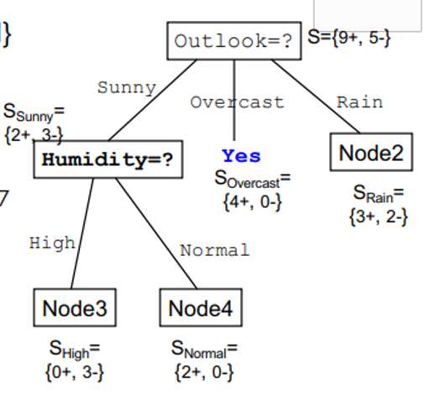
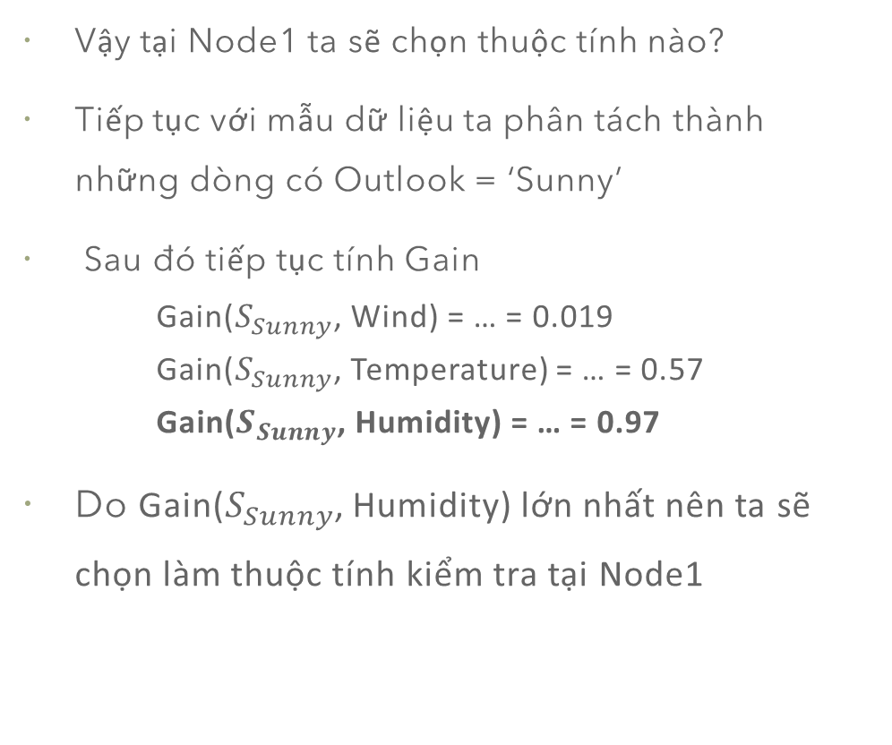
Chọn thuộc tính cho Node N
Vậy tại Node1 ta sẽ chọn thuộc tính nào?
Tiếp tục với mẫu dữ liệu ta phân tách thành những dòng có Outlook = ‘Sunny’
Sau đó tiếp tục tính Gain
Gain($S_{Sunny}$, Wind) = … = 0.019
Gain($S_{Sunny}$, Temperature) = … = 0.57
Gain($S_{Sunny}$, Humidity) = … = 0.97
Do Gain($S_{Sunny}$, Humidity) lớn nhất nên ta sẽ chọn làm thuộc tính kiểm tra tại Node1

Slide 18
Random Forest: Algorithm
Input: Tập dữ liệu training D (n samples và mỗi dữ liệu có d features)
Learning:
Ở mỗi cây trong random forest:
1. Lấy ngẫu nhiên n dữ liệu từ bộ dữ liệu với kĩ thuật Bootstrapping, hay còn gọi là random sampling with replacement.
2. Sau khi sample được n dữ liệu từ bước 1 thì chọn ngẫu nhiên ở k thuộc tính (k < d), thu được bộ dữ liệu mới gồm n dữ liệu và mỗi dữ liệu có k thuộc tính.
3. Dùng thuật toán Decision Tree để xây dựng cây quyết định với bộ dữ liệu ở bước 2
Prediction: tổng hợp các dự đoán từ các cây trong rừng và lựa chọn theo số đông

Slide 19
Ưu và nhược của Random Forest
Ưu điểm | Nhược điểm
Giảm overfitting Xử lý dữ liệu thiếu Hiệu quả với các tập dữ liệu lớn Dễ hiểu | Cần tăng nhiều cây con để tăng độ chính xác dự đoán Quá nhiều cây con sẽ làm chậm mô hình

Slide 20


Ứng dụng Random Forest
Quản lý rủi ro tín dụng
Dự đoán giá cổ phiếu
Phân loại ảnh y tế
etc

